Slide 1


Slide 2
فصل دوم
سیستم نیروها

Slide 3
فهرست مطالب
بردار یکه در صفحه
نیرو
بخش A: فضای دوبعدی
مولفه های یک نیرو
گشتاور
زوج نیرو
برایند نیروها
بخش B: فضای سه بعدی
مولفه های یک نیرو
گشتاور
زوج نیرو
برایند نیروها

Slide 4
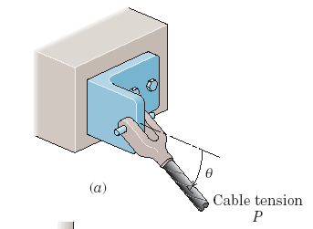
نیرو
نیرو یک کمیت برداری از نوع بردار لغزان می باشد
هم مقدار نیرو (P)
هم جهت نیرو (θ)

Slide 5
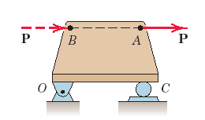
نیرو
بردار لغزان
اصل انتقال نیرو

Slide 6
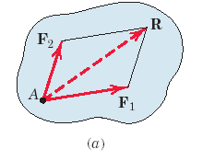
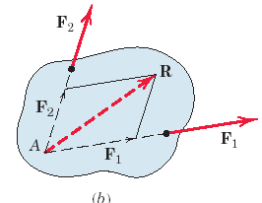
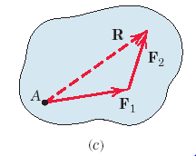
برایند نیروها

Slide 7
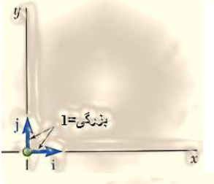
بردار یکه
برداری که مقدار بزرگی آن برابر واحد باشد را بردار یکه می گویند و بیشتر خط اثر یا راستا را نشان می دهد

Slide 8
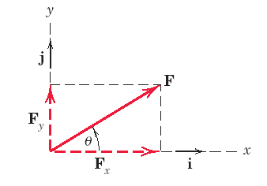


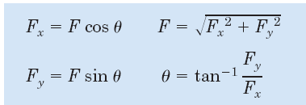
تجزیه بردارها به مولفه های آن

Slide 9
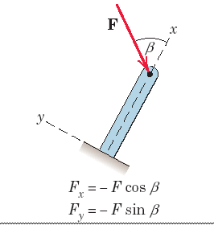
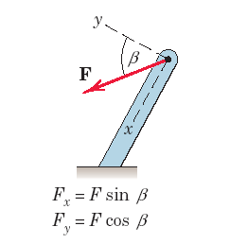

Slide 10
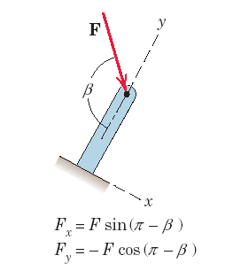
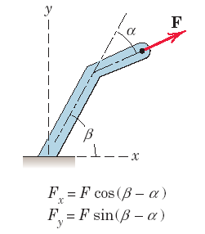

Slide 11
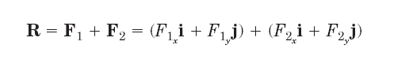


Slide 12
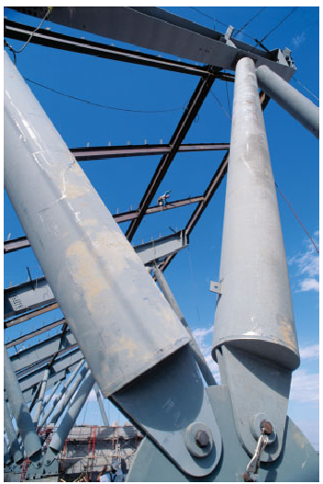

Slide 13


Slide 14
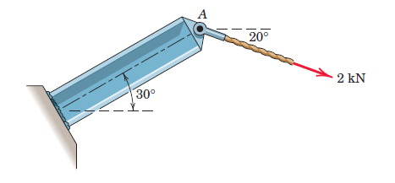
y
30
x

Slide 15
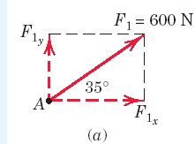
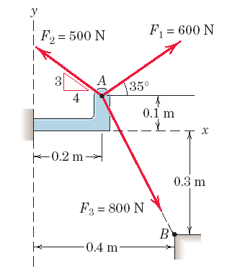

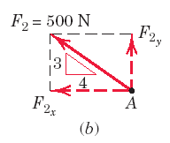

مثال 1: نیروها را به مولفه های سازنده آنها تجزیه کنید

Slide 16
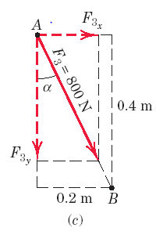
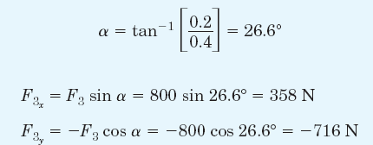
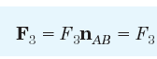
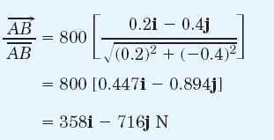

Slide 17
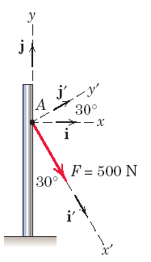
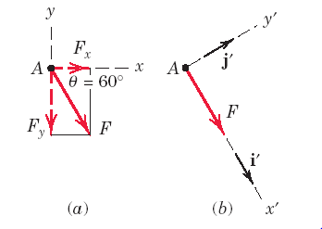
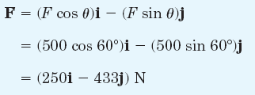

مثال 2: نیروها را به مولفه های سازنده آن در راستای x-y و x’-y’ تجزیه کنید؟

Slide 18
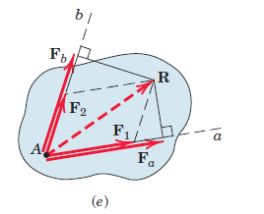
تفاوت تصویر نیرو با مولفه های نیرو

Slide 19
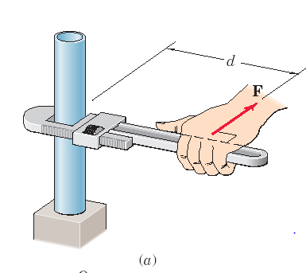
گشتاور (moment)
گشتاور یک کمیت برداری است
پس هم مقدار و هم جهت آن مهم است

Slide 20
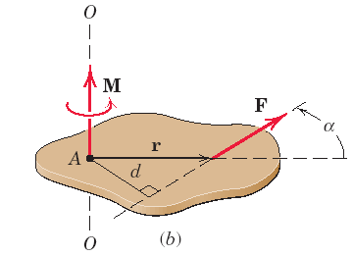

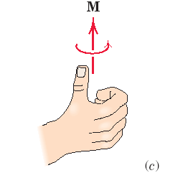
گشتاور حول یک نقطه
محاسبه گشتاور:
الف) بصورت اسکالر
نحوه تعیین جهت گشتاور

Slide 21
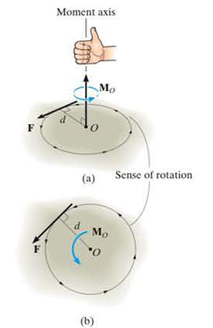

Slide 22
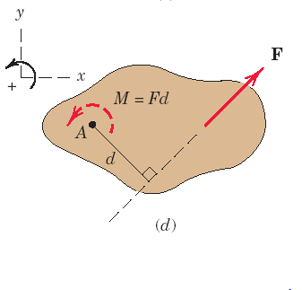
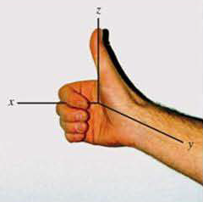
قرار داد:
گشتاور پادساعتگرد مثبت و گشتاور ساعتگرد را
منفی در نظر می گیریم

Slide 23
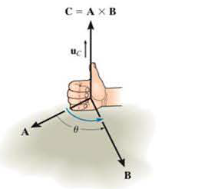
ضرب خارجی دو بردار (cross product)
مقدار عددی ضرب خارجی

Slide 24
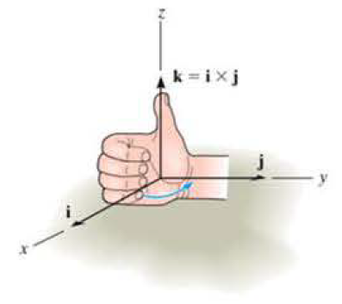

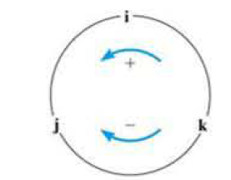
ضرب خارجی بردارهای یکه

Slide 25
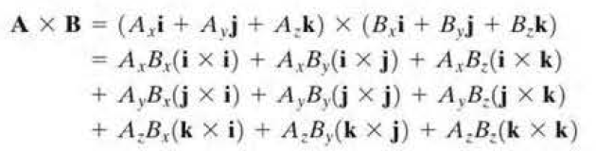
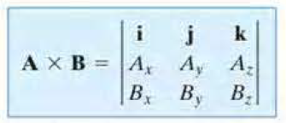

Slide 26

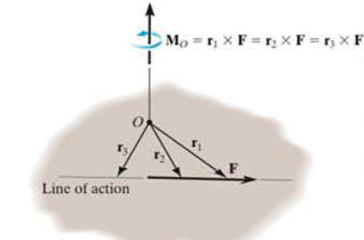

ب) محاسبه گشتاور بصورت برداری
R و F هر دو باید بصورت
برداری نوشته می شوند

Slide 27
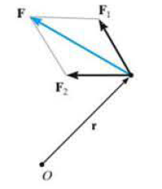

قضیه وارنیون

Slide 28
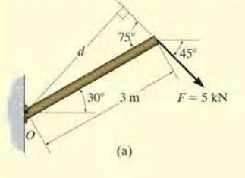


گشتاور نیروی F حول نقطه O را محاسبه کنید
روش اول

Slide 29
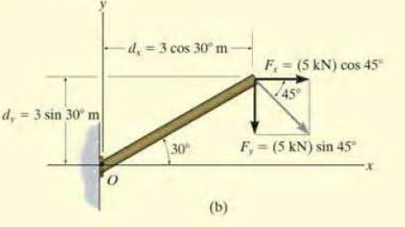
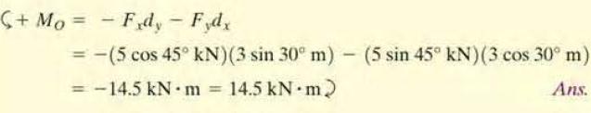
روش دوم

Slide 30
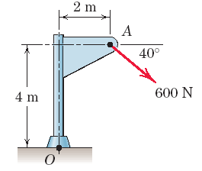
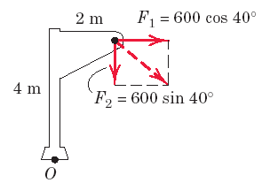



Slide 31
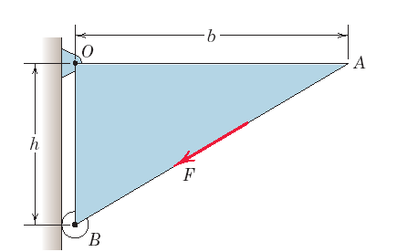
در شکل زیر گشتاور نیروی F حول نقطه O را از روش برداری محاسبه کنید

Slide 32
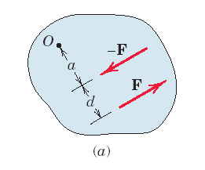
زوج نیرو
به دو نیروی مساوی، موازی و خلاف جهت هم زوج نیرو گویند

Slide 33
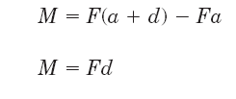
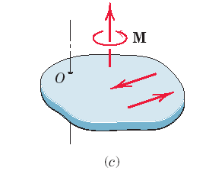
به دو صورت گشتاور زوج نیرو محاسبه می شود
الف) اسکالر
گشتاورزوج نیرو همیشه عمود بر
صفحه زوج نیروها می باشد

Slide 34
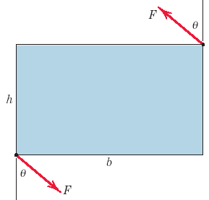
گشتاور زوج نیروی را محاسبه کنید

Slide 35
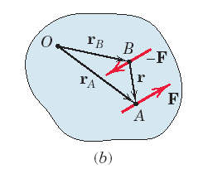


ب) روش برداری

Slide 36


Slide 37

سیستم نیرو- گشتاور

Slide 38



در شکل زیر دستگاه نیرو را با دستگاه نیرو- کوپل در نقطه O جایگزین کنید

Slide 39

نمونه کاربردی کوپل زوج نیرو

Slide 40

محاسبه برایند نیروها و تبدیل دستگاه نیروها به دستگاه نیرو و کوپل منفرد

Slide 41


در شکل زیر دستگاه نیرو-کوپل را به دستگاه نیروی منفرد-کوپل در O تبدیل کنید

Slide 42






Slide 43


فضای سه بعدی
نوشتن نیرو به صورت برداری به کمک زوایا (کسینوس های هادی)

Slide 44


به کمک مختصات دونقطه

Slide 45



به کمک دو زاویه

Slide 46

ضرب داخلی (dot product)

Slide 47


کاربرد های ضرب داخلی

Slide 48


الف) نیروی F را بر حسب مولفه های سازنده آن
ب) تصویر F بر روی صفحه xy
ج) تصویر F در راستای OB

Slide 49




Slide 50






Slide 51




گشتاور و کوپل در فضای سه بعدی

Slide 52

ضرب خارجی

Slide 53



گشتاور نیرو حول نقطه o را محاسبه کنید

Slide 54





نیروی کشش طنابAB برابر 2.4kN می باشد.
گشتاور آن حول نقطه O را محاسبه کنید

Slide 55


محاسبه گشتاور نیرو حول یک محور یکه دلخواه

Slide 56






گشتاور نیروی T حول نقطه O را محاسبه کنید و
تصویر مولفه گشتاور حول محور Z محاسبه کنید

Slide 57
گشتاور نیروی T حول نقطه O را محاسبه کنید و
تصویر مولفه گشتاور حول محور Z محاسبه کنید

Slide 58


محاسبه کوپل زوج نیرو

Slide 59

کوپل زوج نیرو همیشه عمود بر صفحه زوج نیروها می باشد.

Slide 60






در شکل زیر کوپل برایند زوج نیروها را محاسبه کنید
$$r_{1}=−0.06 i$$
$$F_{1}=30\left(cos60 j−sin60 k\right)=15j −26k$$
$$M_{1}=r_{1}×F_{1}=\left(−0.06 i\right)×\left(15j −26k\right)=−9k −1.56j$$
$$M_{2}=r_{2}×F_{2}=(0.1 i)×(25j\text{)=} \text{2}\text{.}\text{5 }\text{k}$$
$${M=M}_{1}+M_{2}=−9k −1.56j+2.5k=−6.5k−1.56j$$

Slide 61

برآیند نیروها

Slide 62

به هنگام جابجایی خط اثر نیرو بایستی آثار نیرو نیز همراه با آن انتقال یابد

Slide 63



Slide 64

سه وضعیت دستگاه نیرو – کوپل منفرد
الف) نیرو در یک نقطه همگرا هستند.
در این صورت فقط نیرو برآیند داریم و کوپل صفر است.

Slide 65

ب) دستگاه نیرو- کوپل بر هم عمود است
1. نیروها در صفحه عمل می کنند
در این دستگاه نیرو- کوپل را می توان به نیروی منفرد تبدیل کرد.

Slide 66




2. نیروها موازی هم هستند

Slide 67





ج) دستگاه نیرو- کوپل بر هم عمود نیست
در این حالت یک رنچ خواهیم داشت
$M_{1}=(M_{1}.e_{r}$).$e_{r}$
$$M_{2}=M−M_{1}$$
$$M_{2}=r×R$$

Slide 68







در شکل دستگاه کوپل- نیروی منفرد به دستگاه رنچ تبدیل کنید

Slide 69




Slide 70


Slide 71
مسائل تکمیلی

Slide 72


در شکل نیروی کشش طناب را بصورت برداری بنویسید

Slide 73

در شکل زیر نقطه اثر نیروی برآیند را تعیین کنید؟

Slide 74


برایند نیروها و گشتاورها حول نقطه O را محاسبه کنید

Slide 75

در شکل زیر دستگاه نیروها را به دستگاه نیرو- کوپل منفرد در نقطه A تبدیل کنید

Slide 76

در شکل زیر برایند گشتاور
حول نقطه Oرا محاسبه کنید

Slide 77

در شکل زیر مقدار و نقطه تقاطع رنچ با صفحه x-y را مشخص کنید

Slide 78

در شکل زیر مقدار گشتاور حول نقطه O را تعیین کنید

Slide 79

در شکل زیر مقدار گشتاور برآیند حول نقطه O را تعیین کنید

Slide 80

در شکل زیر مقدار و نقطه تقاطع رنچ با صفحه x-y را مشخص کنید

Slide 81

کوپل برآیند زوج نیروها را محاسبه کنید

